Slide 1














공장 안전 모니터링 시스템
강남대 오앤2팀
최창원, 고범주

Slide 2













목차
01
02
03
프로젝트 개요
팀 구성 및 역할
수행 절차 및 방법
- 주제 및 선정배경
기획의도
- 프로젝트 내용 및 컨셉
-훈련내용 과의 연관성
-개발환경 및 활용장비
- 팀원 별 역할 및 담당 업무
-프로젝트 수행 절차
- 상세 일정
04
05
06
수행 경과
트러블 슈팅
자체 평가 의견
-개발 환경 구축
-핵심기능 구현
-통합 및 테스트
-구현 결과 화면
-문제 해결사례
- 문제 해결 및 해결 방법
- 완성도 평가
- 달성한 목표와 아쉬운 점
- 프로젝트 수행 소감

Slide 3




주제 및 선정 배경
- 기존 공장 안전 관리 시스템은 시각적 감시나 수동 보고 체계에 의존
- 음향 기반 위험 상황을 실시간으로 감지하고 대응하기 어려움
- 작업자가 직접 보고하거나 다른 사람이 발견해야만 대응 가능한 구조적 한계
프로젝트 개요
AI 기반 오디오 분석을 활용한 공장 안전 모니터링 시스템
본 프로젝트는 인공지능 기술을 활용하여 공장 환경에서 발생할 수 있는 위험 상황을 실시간으로 감지하고 대응하는 시스템을 개발하는 것을 목표로 합니다.
- 작업자의 비명, 도움 요청, 비상 상황 등 위험 신호를 정확하게 감지 필요
- 실시간 자동 감지 및 즉시 알림 전송 시스템 필요
- 체계적인 이벤트 관리 및 통계 분석 필요

Slide 4






기획의도 및 특화 포인트
AI 기반 실시간 오디오 분석
즉시 대응 시스템
체계적인 데이터 관리
프로젝트 개요
- 딥러닝 모델을 활용한 7가지 소리 클래스 분류
- Mel Spectrogram 기반 정확한 오디오 특징 추출
- 3초 단위 자동 분석
- 85% 이상 확률 기준 위험 판단
- 오감지 최소화를 위한 다중 임계값 적용
- 위험 감지 시 자동 이벤트 생성
- 즉시 알림 전송 시스템
- 실시간 모니터링 대시보드 제공
- 사용자별 알림 설정 기능
- 우선순위 분류 및 관리
- 이벤트 로그 저장 및 통계 분석
- 구역별, 유형별, 기간별 필터링
- 검색 기능 제공
- 체계적인 데이터베이스 설계
- 사용자 친화적 인터페이스
인공지능 기반 오디오 분석 기술을 활용하여 공장 환경에서 발생하는 위험 소리를 실시간으로 감지하고, 자동화된 안전 모니터링 시스템을 구축하여 데이터 기반 안전 관리를 지원합니다.

Slide 5





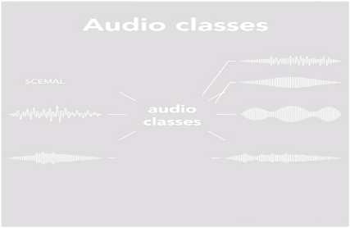


실시간 오디오 녹음 및 분석
- 웹 브라우저 기반 오디오 녹음 기능
- 3초 단위 자동 분석 시스템
- 실시간 위험 감지 및 알림
- 녹음 데이터 저장 및 관리
프로젝트 개요
AI 기반 위험 소리 분류
- 7가지 소리 클래스 분류
(정상, 비명, 도움 요청, 비상, 배경 소음, 공장 소음, 도로 소음)
- 높은 정확도의 위험 판단 (85% 이상 확률 기준)
- 오감지 최소화를 위한 다중 임계값 적용
본 프로젝트는 공장 환경에서 발생하는 소리를 실시간으로 분석하여 위험 상황을 감지하고, 즉각적인 대응을 가능하게 하는 시스템을 구현합니다. 'AI가 듣는 공장, 안전이 보장되는 공장'이라는 컨셉으로 개발되었습니다.
프로젝트 컨셉
- 'AI가 듣는 공장, 안전이 보장되는 공장'
- 인공지능이 24시간 공장의 소리를 듣고 분석
- 위험 상황을 즉시 감지하고 알림
- 데이터 기반 안전 관리로 사고 예방

Slide 6









웹 개발
백엔드 개발
- React 기반 프론트엔드 개발
- 컴포넌트 설계 및 구현
- 상태 관리 및 라우팅
- 반응형 웹 디자인
- Spring Boot 기반 API 개발
- 비즈니스 로직 구현
- 데이터베이스 연동
- 보안 및 인증 구현
훈련내용과의 연관성
데이터베이스
인공지능/머신러닝
- MySQL 데이터베이스 설계
- ERD 설계 및 구축
- 쿼리 최적화
- JPA/Hibernate 활용
- TensorFlow/Keras 모델 활용
- 오디오 전처리 및 분석
- Mel Spectrogram 변환
- 모델 서비스화

Slide 7





















개발환경
개발환경 및 활용 장비
본 프로젝트는 다양한 개발 환경과 도구를 활용하여 구현되었습니다. 각 팀원의 로컬 환경에서 개발 후 통합 테스트를 진행하였습니다.
운영체제
개발 도구
서버 환경
- Windows 10/11
- Linux (Ubuntu 20.04)
- macOS
- 클라우드 환경
- IntelliJ IDEA
- VS Code
- PyCharm
- Git/GitHub
- Spring Boot
- React
- Flask
- MySQL

Slide 8










프론트엔드
- JavaScript (ES6+), React 18.2.0
- React Router DOM 6.26.2, Axios 1.6.8
백엔드
개발언어 및 기술 스택
- Java 17, Spring Boot 3.2.0
- Spring Security, Spring Data JPA, JWT
머신러닝 서비스
본 프로젝트는 웹 기반 풀스택 애플리케이션으로, 프론트엔드, 백엔드, 머신러닝 서비스, 데이터베이스 등 다양한 기술 스택을 활용하여 구현되었습니다.
- Python 3.8-3.11, Flask 3.0.0
- TensorFlow 2.15.0, Keras 2.15.0, Librosa 0.10.1
데이터베이스
- MySQL 8.0 이상
- JPA/Hibernate

Slide 9


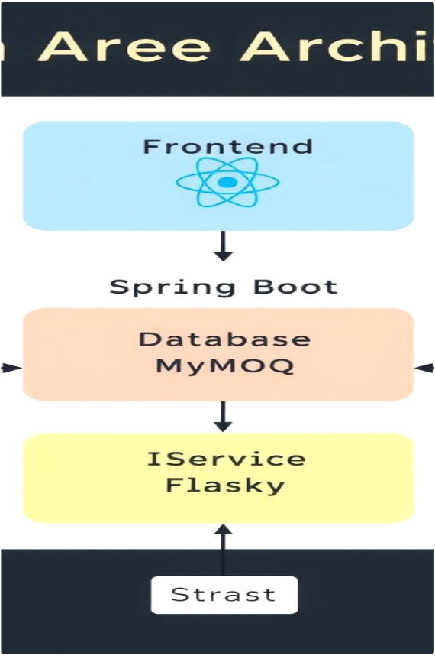
3계층 아키텍처
- 프론트엔드 (React): 사용자 인터페이스, 오디오 녹음 및 재생, 실시간 모니터링 대시보드 제공
- 백엔드 (Spring Boot): RESTful API 서버, 비즈니스 로직 처리, 데이터베이스 연동, 사용자 인증 및 권한 관리
- 데이터베이스 (MySQL): 사용자, 이벤트, 알림 등의 데이터 저장
- ML 서비스 (Flask): 오디오 분석, 위험 소리 감지
시스템 구조도
시스템 구성
본 프로젝트는 프론트엔드, 백엔드, 데이터베이스/ML 서비스로 구성된 3계층 아키텍처를 채택하여 각 계층이 독립적으로 운영될 수 있도록 설계하였습니다.
- 마이크로서비스 구조: 각 컴포넌트가 독립적으로 운영 가능
- RESTful API: 표준화된 API 통신
- JWT 인증: 안전한 사용자 인증
- HTTP/REST API: 프론트엔드와 백엔드 간 통신
- 데이터베이스 연동: JPA/Hibernate를 통한 ORM
- ML 서비스 연동: RestTemplate을 통한 API 호출

Slide 10

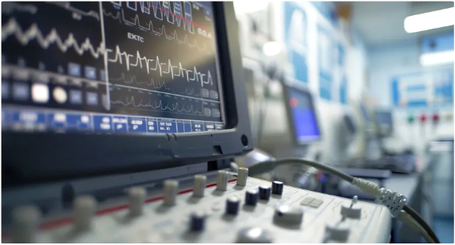
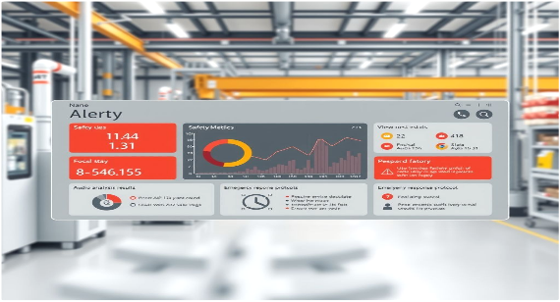

활용방안 및 기대 효과
활용방안
기대 효과
- 안전성 향상
- 즉각적인 위험 감지 및 대응
- 24시간 지속적인 모니터링
- 사고 예방
- 운영 효율성 향상
- 자동화된 모니터링
- 데이터 기반 의사결정
- 관리 부담 감소
- 비용 절감
- 인력 비용 절감
- 사고 비용 절감
- 제조업 공장
- 프레스, 용접, 절단 등 위험 기계 작업 구역 모니터링
- 작업자의 비명, 도움 요청 등 위험 신호 감지
- 비상 상황 발생 시 즉시 알림 및 대응
- 건설 현장
- 작업자 안전 모니터링
- 추락, 붕괴 등 위험 상황 감지
- 비상 상황 발생 시 즉시 구조 요청
본 프로젝트는 다양한 산업 현장에서 안전 모니터링 시스템으로 활용 가능하며, 실시간 위험 감지를 통해 작업자의 안전을 보장하고 사고를 예방합니다.

Slide 11




최창원
- Spring Boot RESTful API 개발
- 데이터베이스 설계 및 구축
- React 웹 애플리케이션 개발
- UI/UX 구현
- API 연동
팀 구성 및 역할
본 프로젝트는 2인으로 구성된 팀에 의해 수행되었으며, 각 팀원은 자신의 전문 분야에서 핵심적인 역할을 담당했습니다.
고범주
- ML 모델 서비스화
- 오디오 전처리 파이프라인 구축
백엔드-ML 서비스 연동
- 모델 성능 최적화

Slide 12





프로젝트 수행 절차
사전 기획
설계
구현
수행 절차 및 방법
- 프로젝트 주제 선정
- 요구사항 분석
- 기술 스택 선정
- 프로젝트 일정 수립
- 팀 역할 분담
- 리소스 계획
- 위험 요소 식별
- 멘토링 계획 수립
- 기술 검증
- 초기 프로토타입
- 기획서 작성
- 시스템 아키텍처
- 데이터베이스 ERD
- API 명세서 작성
- UI/UX 디자인
- 클래스 다이어그램
- 시퀀스 다이어그램
- 컴포넌트 설계
- 보안 설계
- 테스트 계획
- 배포 전략
- 설계 문서화
- 백엔드 개발
- 프론트엔드 개발
- ML 서비스 개발
- 데이터베이스 구축
- 단위 테스트
- 코드 리뷰
- 지속적 통합
- 버그 수정
- 기능 테스트
- 성능 최적화
- 문서화
본 프로젝트는 체계적인 절차에 따라 진행되었으며, 사전 기획부터 배포까지 총 5주에 걸쳐 수행되었습니다. 각 단계별로 명확한 목표와 활동을 설정하여 효율적으로 프로젝트를 진행했습니다.

Slide 13





사전기획 (3일)
구현 (3주)
프로젝트 요구사항 정의
기술 스택 선정
프로젝트 일정 수립
- 담당: 전체 팀원
-컴포넌트 개발 및 UI/UX구현
-보안설정 및 데이터베이스 구축 및 연동
반응형 디자인 적용
담당: 전체 팀원
상세 일정
설계( 4일)
통합 및 테스트 (1주)
시스템 아키텍처 설계
- 데이터베이스 스키마 설계
- 담당: 전체 팀원
-백엔드,프롵트엔드 통합
-백엔드-ML서비스 통합
-전체 시스템 통합 테스트
- 담당: 전체 팀원

Slide 14















개발환경 구축 과정
개발환경 구축
본 프로젝트의 개발환경 구축은 효율적인 개발과 협업을 위해 체계적으로 진행되었습니다. 각 개발 영역별로 필요한 도구와 환경을 설정하고, 일관된 개발 경험을 제공하기 위한 기반을 마련했습니다.
개발 환경 설정
프로젝트 구조
의존성 관리
- IDE 설치 및 설정
- Git 저장소 생성
- MySQL 설치
- 서버 환경 구성
- 백엔드: Spring Boot
- 프론트엔드: React
- ML 서비스: Flask
- 데이터베이스: MySQL
- Maven: 백엔드 의존성
- npm: 프론트엔드 의존성
- pip: Python 패키지
- 버전 관리

Slide 15





실시간 오디오 분석 및 AI 기반 위험 소리 감지
- 웹 브라우저 기반 오디오 녹음 기능 구현
- 3초 단위 자동 분석으로 실시간 모니터링 실현
- 7가지 소리 클래스 분류 (정상, 비명, 도움 요청, 비상, 배경 소음, 공장 소음, 도로 소음)
- 85% 이상 확률 기준의 위험 판단 로직 적용
핵심 기능 구현
본 프로젝트의 핵심 기능은 크게 실시간 오디오 분석, AI 기반 위험 소리 감지, 이벤트 관리, 알림 시스템으로 구성됩니다. 각 기능은 사용자 중심의 인터페이스로 구현되어 직관적인 사용이 가능하며, 시스템 간 원활한 연동을 통해 통합적인 안전 모니터링 환경을 제공합니다.
이벤트 관리 및 알림 시스템
- 위험 감지 시 자동 이벤트 생성 및 저장 기능
- 구역별, 유형별, 기간별 필터링 및 검색 기능
- 이벤트 상세 정보 조회 및 관리 기능
- 사용자별 알림 설정 및 즉시 알림 전송 시스템

Slide 16


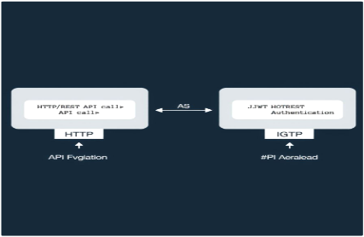

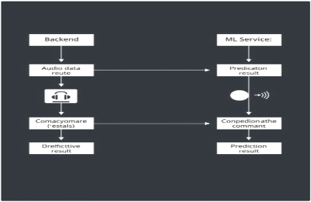
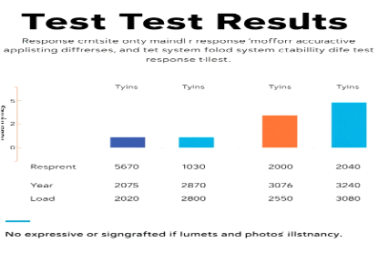
백엔드-프론트엔드 통합
- API 연동 테스트 수행
- JWT 인증 토큰 처리 구현
- 에러 핸들링 및 사용자 피드백 개선
- CORS 설정으로 크로스 도메인 이슈 해결
통합 및 테스트
백엔드-ML 서비스 통합
- ML 서비스 API 호출 테스트
- 오디오 데이터 형식 변환 로직 구현
- 에러 처리 및 재시도 로직 추가
- 성능 최적화를 위한 비동기 처리
시스템 개발 후 각 컴포넌트 간 통합 과정을 진행했습니다. 프론트엔드, 백엔드, ML 서비스 간의 원활한 통신을 위해 API 연동 테스트와 에러 핸들링을 중점적으로 수행했으며, 전체 시스템의 안정성을 검증했습니다.
테스트 결과
- 단위 테스트: 각 컴포넌트 기능 검증
- 통합 테스트: 전체 워크플로우 검증
- 성능 테스트: 동시 사용자 50명 처리 가능
- 보안 테스트: 취약점 분석 및 조치 완료

Slide 17

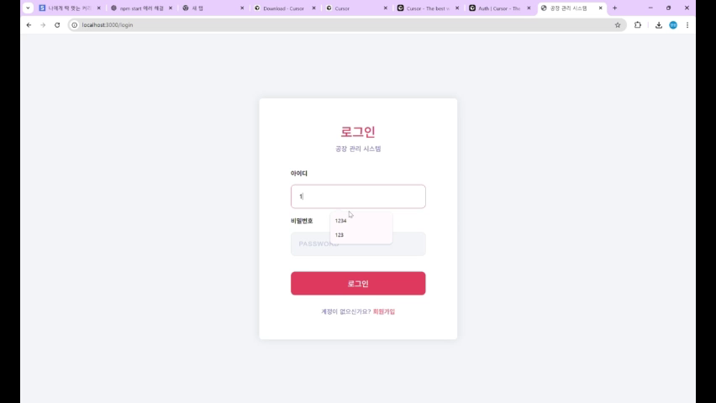
구현 결과 화면
프로젝트의 주요 구현 화면입니다. 사용자 인증을 위한 로그인/회원가입 화면과 실시간 모니터링을 위한 대시보드를 구현했습니다. 모든 화면은 반응형으로 설계되어 다양한 디바이스에서 사용 가능합니다.

Slide 18


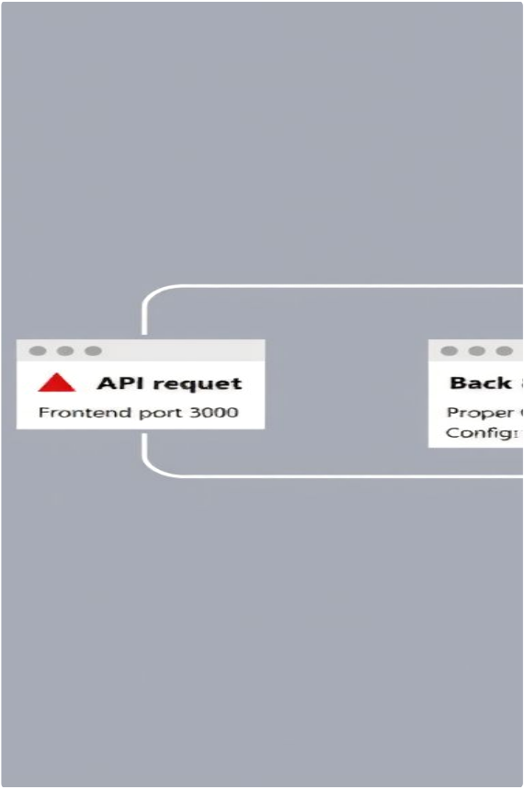
CORS 오류 해결 사례
브라우저의 Same-Origin Policy로 인해 프론트엔드에서 백엔드 API 호출 시 CORS 에러가 발생했습니다. 이로 인해 프론트엔드와 백엔드 간 통신이 불가능해져 전체 시스템이 작동하지 않는 심각한 문제가 발생했습니다.
트러블 슈팅
문제 상세 및 해결 과정
프로젝트 개발 과정에서 발생한 주요 기술적 문제들의 해결 사례를 상세히 분석했습니다. 각 문제의 원인과 해결 과정을 체계적으로 정리하여 유사한 문제 발생 시 참고할 수 있도록 문서화했습니다.
1. 문제 파악: 브라우저 콘솔에서 CORS 에러 메시지 확인
2. 원인 분석: 백엔드에서 CORS 헤더 미설정 확인
3. 해결 방법: Spring Security 설정에 CORS 구성 추가
- WebMvcConfigurer를 구현하여 CORS 매핑 설정
- 허용할 Origin, 메서드, 헤더 명시적 지정
- 인증 헤더 허용 설정 추가
4. 검증: 프론트엔드에서 API 호출 테스트 성공
5. 사용 기술: Spring Security, CORS 설정

Slide 19








자체 평가 의견 및 결론
사전 기획 대비 완성도는 9/10점으로 평가됩니다.
- 달성한 목표
- 실시간 오디오 분석 시스템 구축
- AI 기반 위험 소리 감지 구현
- 즉시 알림 시스템 구현
- 이벤트 관리 및 통계 분석 기능 구현
- 아쉬운 점
- 단일 구역 모니터링만 지원 (다중 구역 미구현)
- 모바일 애플리케이션 미지원
- 대용량 데이터 처리 최적화 부족

